Slide 1
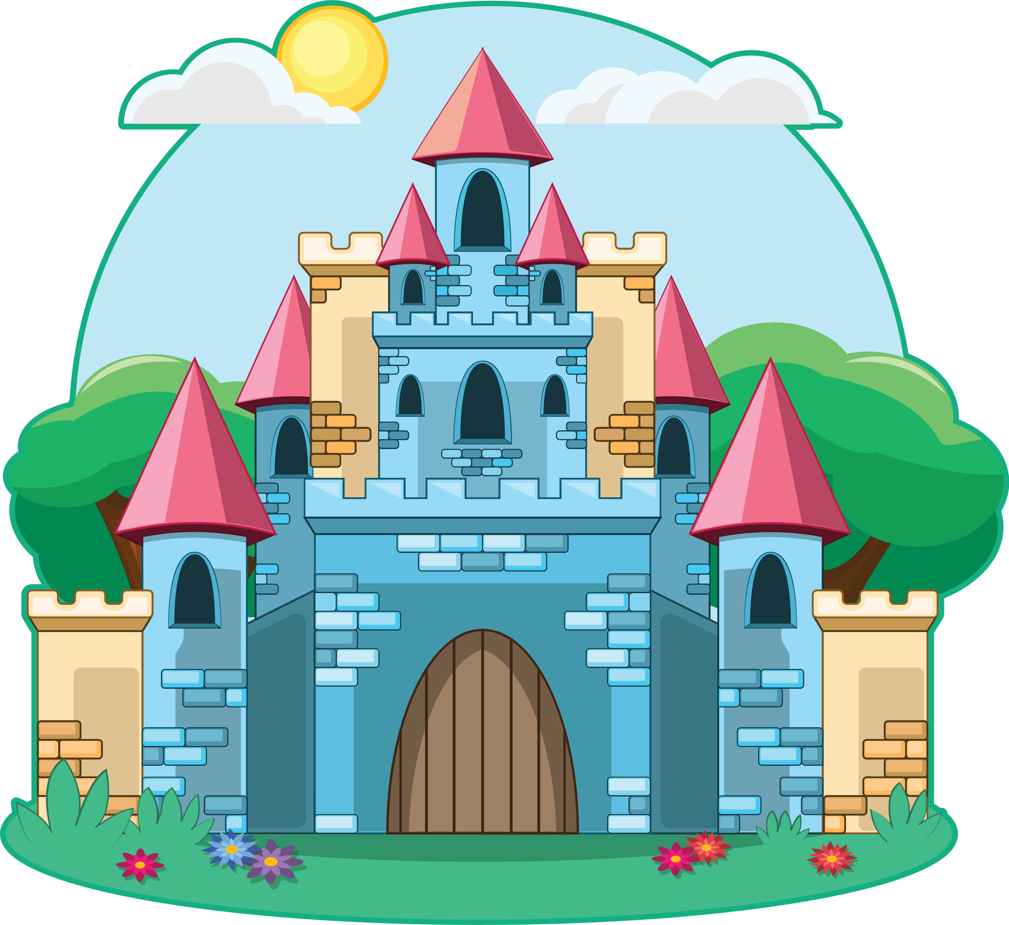
שיעור מתמטיקה לכיתות ד'-ה'
נושא השיעור: הרחבת שברים
עם המורה: רויטל קושלבסקי
נא הצטיידו בדפי ממו, דף לבן, מדבקות, דפי חשבון, מספריים, צבעים ועפרון
Notes:
כתבו את המלל בהתאם ואת הציוד הדרוש.

Slide 2
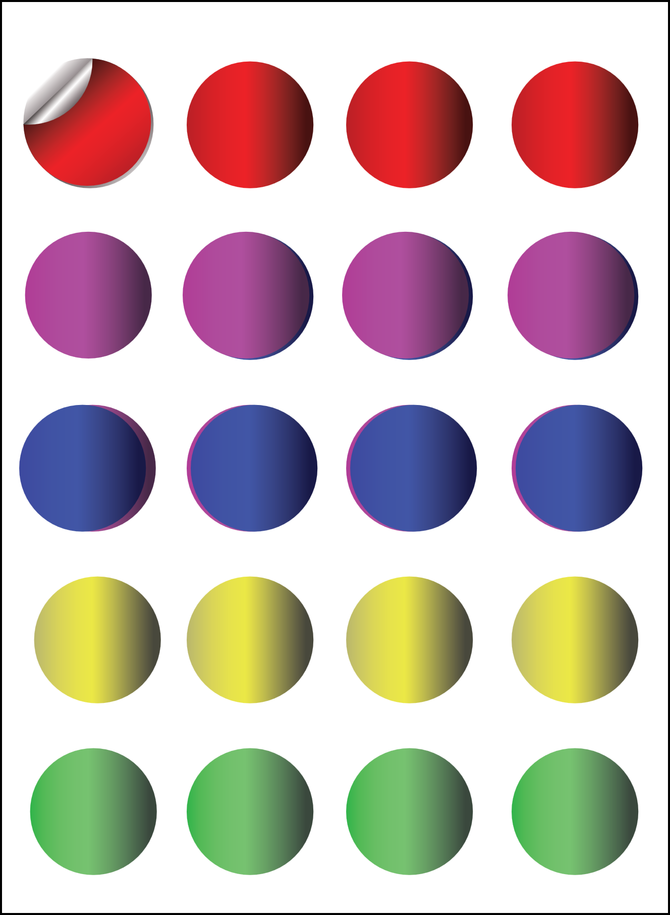
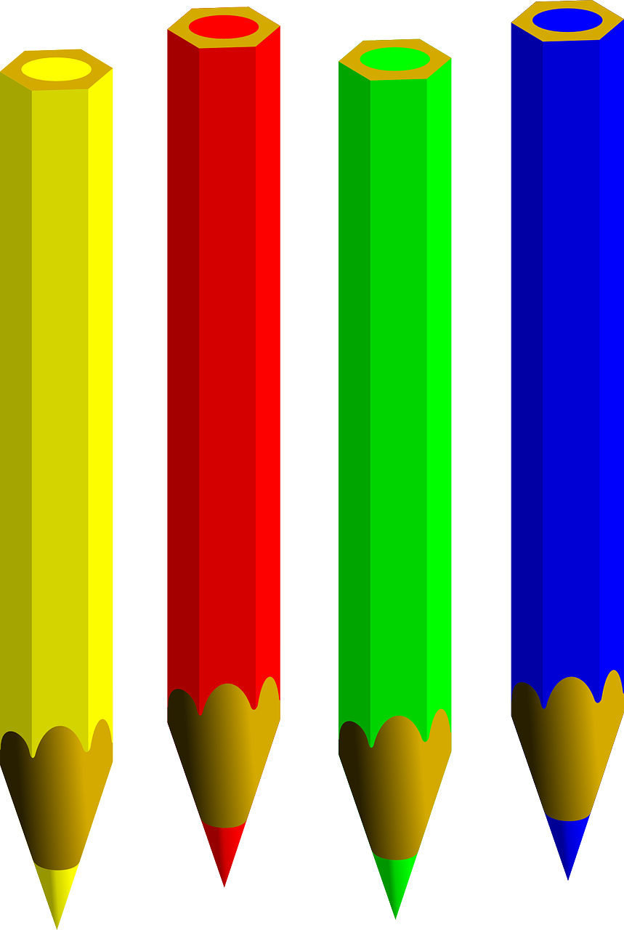
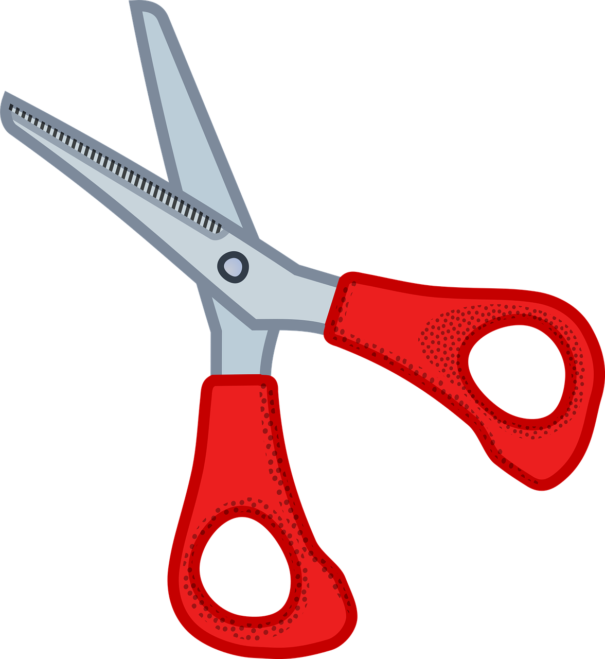
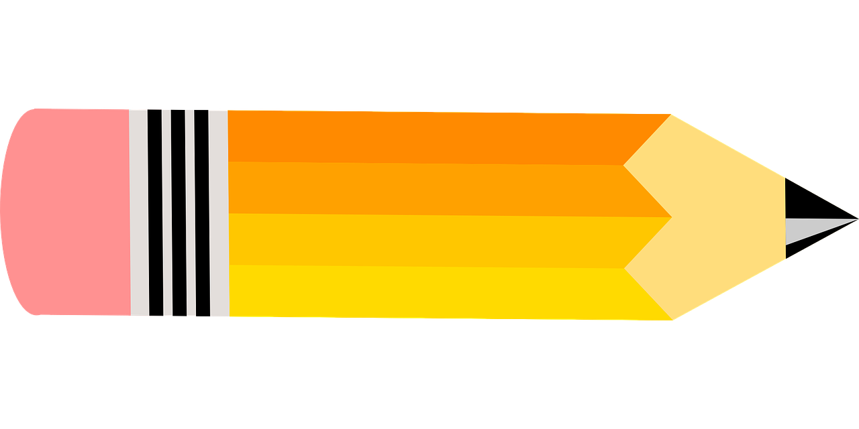
מה להביא לשיעור?
בדפי ממו
מדבקות
דפי חשבון
מספריים
עפרון
דף לבן
צבעים
Notes:
למחוק שקופית זו אם אין בה צורך.
משך השקף: דקה
בשקף זה ודאו שכולם הצטיידו בעזרים הנדרשים (מומלץ שעזרים אלו יהיו גם אצלכם עבור הדגמה).
מחקו את המיותר או הוסיפו במידת הצורך (הקפידו על זכויות היוצרים).
זה הזמן להציג את כללי ההתנהגות בשיעור: בקשו מהלומדים לסגור חלונות של יישומים אחרים במחשב, להרחיק אמצעים מסיחים, להתיישב בחדר שקט, להניח כוס מים לידם, ובעיקר להתמקד במפגש.

Slide 3
מה נלמד היום?
פתיח- את מי ראיתי מרחוק? – 5 דקות
איך לזהות שברים שמתחפשים? - 10 דקות
מהו יהלום אמיתי? נעזור לנסיכה רונה – 10 דקות
איך מרחיבים שברים עם דפי ממו? – 10 דקות
נכין משחק חשבוני – 10 דקות
Notes:
משך השקף: 2 דקות
הציגו את עצמכם ואת מהלך השיעור:
מוזמנים לפנות בצורה אישית לתלמידים: דוגמה לטקסט שייאמר בעל פה: "שלום, שמי___. אני מורה ל____ ממקום בארץ____. מה שלומכם? אני שמח/ה שהצטרפתם אליי", וכו'.
נושא השיעור ומה מטרתו: דוגמה לטקסט שייאמר בעל פה: "בשיעור הזה נלמד על_________. הצטרפו אליי ויהיה לנו כיף. מוכנים? מתחילים!"
נתחיל ב…. (שלב פתיח השיעור)
נמשיך בלגלות (שלב הלימוד / הקניה - כתבו כאן שאלה מסקרנת שתיתן מענה על מטרת השיעור)
נתנסה ב… (שלב התרגול / התנסות)
נסכם (שלב סיכום השיעור)

Slide 4
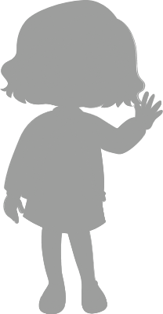
סיפור פתיחה
יום אחד הלכתי ברחוב,
מרחוק ראיתי משהי מנופפת לי לשלום,
אבל, לא זיהיתי מי זו.
אולי זו אחותי מיטל?
אולי זו חברתי יעל?
או אולי זו שקד שפגשתי בים?
Notes:
משך השקף: 5 דקות
אם השיעור שלכם משובץ משעה 12:00 ואילך, או שאתם רואים לנכון להוסיף פעילות התאווררות (שלא קשורה לחומר הנלמד), ניתן להוסיף אותה כעת. אם לא, מחקו את השקופית. תוכלו להיעזר במפתח הלמידה כדי לחשוב על פעילות.
לדוגמה: פעילות מרגיעה
פעילות מצחיקה
פעילות ספורטיבית

Slide 5
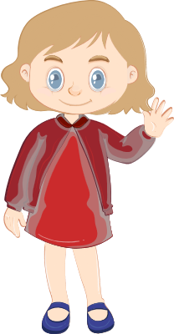
מי זו?
נופפתי לה לשלום מתוך נימוס,
והתקדמתי לעברה.
כשהגעתי כבר ממש קרוב, זיהיתי מי זו,
זו היתה החברה הכי טובה שלי, יעל!!!!
היי יעל, אמרתי לה.
מרחוק ראיתי אותך כל כך בקטן, שלא הייתי בטוחה שזו את..."
Notes:
משך השקף: 5 דקות
אם השיעור שלכם משובץ משעה 12:00 ואילך, או שאתם רואים לנכון להוסיף פעילות התאווררות (שלא קשורה לחומר הנלמד), ניתן להוסיף אותה כעת. אם לא, מחקו את השקופית. תוכלו להיעזר במפתח הלמידה כדי לחשוב על פעילות.
לדוגמה: פעילות מרגיעה
פעילות מצחיקה
פעילות ספורטיבית

Slide 6
אז מה יותר גדול?
לפעמים, כשמתקרבים לדברים הם נראים גדולים יותר.
האם הם באמת גדולים יותר?
Notes:
משך השקף: 5 דקות האם יעל גדלה באמת בגלל שהתקרבתי אליה?
אם השיעור שלכם משובץ משעה 12:00 ואילך, או שאתם רואים לנכון להוסיף פעילות התאווררות (שלא קשורה לחומר הנלמד), ניתן להוסיף אותה כעת. אם לא, מחקו את השקופית. תוכלו להיעזר במפתח הלמידה כדי לחשוב על פעילות.
לדוגמה: פעילות מרגיעה
פעילות מצחיקה
פעילות ספורטיבית

Slide 7
גם לי קרה אתמול דבר דומה, היה לי משהו על היד, ולא זיהיתי מה זה. אז מה עשיתי? יכולתי לקחת זכוכית מגדלת או להתקרב מאוד, כדי לראות את זה מקרוב.

Slide 8
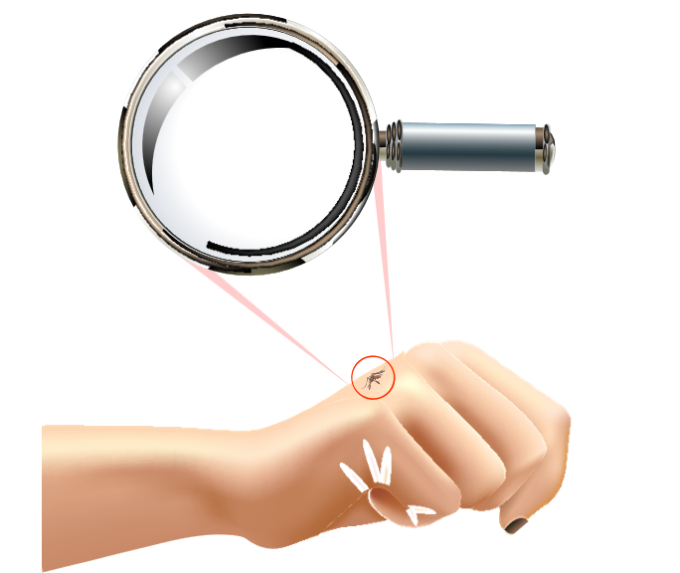
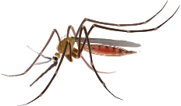
אז מה עלה לי על היד?
ואיך כל הסיפור הזה קשור לשברים?

Slide 9
בואו נעשה ניסוי קטן
נסו לזהות איזה שבר מתאים לחלק הצבוע?
$$\frac{1}{2}$$
$$\frac{1}{3}$$
$$\frac{1}{4}$$
Notes:
משך השקף: 1 דקות בטח ניחשתם מייד, החלק הצבוע הוא חצי מתוך השלם.
אם השיעור שלכם משובץ משעה 12:00 ואילך, או שאתם רואים לנכון להוסיף פעילות התאווררות (שלא קשורה לחומר הנלמד), ניתן להוסיף אותה כעת. אם לא, מחקו את השקופית. תוכלו להיעזר במפתח הלמידה כדי לחשוב על פעילות.
לדוגמה: פעילות מרגיעה
פעילות מצחיקה
פעילות ספורטיבית

Slide 10
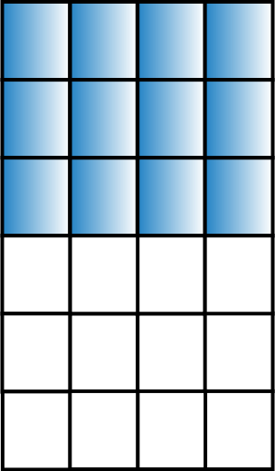
נסו לזהות איזה שבר מתאים לחלק הצבוע?
$$\frac{1}{2}$$
$$\frac{1}{3}$$
$$\frac{1}{4}$$
Notes:
משך השקף: 1 דקות נכון, חצי. החלק הצבוע הוא 12 מתוך 24 משבצות. 12 הוא החצי של 24
אם השיעור שלכם משובץ משעה 12:00 ואילך, או שאתם רואים לנכון להוסיף פעילות התאווררות (שלא קשורה לחומר הנלמד), ניתן להוסיף אותה כעת. אם לא, מחקו את השקופית. תוכלו להיעזר במפתח הלמידה כדי לחשוב על פעילות.
לדוגמה: פעילות מרגיעה
פעילות מצחיקה
פעילות ספורטיבית

Slide 11
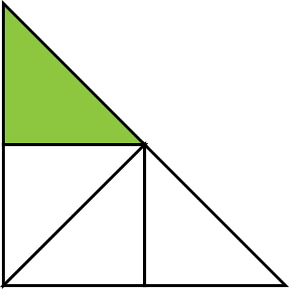
נסו לזהות איזה שבר מתאים לחלק הצבוע?
$$\frac{1}{2}$$
$$\frac{1}{3}$$
$$\frac{1}{4}$$
Notes:
משך השקף: 5 דקות הציור הזה מייצג רבע, המשולש הצבוע הוא אחד מתוך ארבעה משולשים שווים.
אם השיעור שלכם משובץ משעה 12:00 ואילך, או שאתם רואים לנכון להוסיף פעילות התאווררות (שלא קשורה לחומר הנלמד), ניתן להוסיף אותה כעת. אם לא, מחקו את השקופית. תוכלו להיעזר במפתח הלמידה כדי לחשוב על פעילות.
לדוגמה: פעילות מרגיעה
פעילות מצחיקה
פעילות ספורטיבית

Slide 12
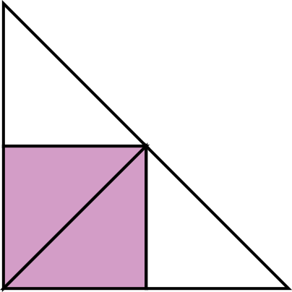
נסו לזהות איזה שבר מתאים לחלק הצבוע?
$$\frac{1}{2}$$
$$\frac{1}{3}$$
$$\frac{1}{4}$$
Notes:
משך השקף: 2 דקות כאן זה קצת מבלבל, אפשר לומר על החלק הצבוע הזה שהוא חצי, כי צבועים שני משולשים מתוך 4 משולשים זהים. ואפשר לקרוא לזה גם באפשרות שלא רשומה כאן- 2 רבעים.
אם השיעור שלכם משובץ משעה 12:00 ואילך, או שאתם רואים לנכון להוסיף פעילות התאווררות (שלא קשורה לחומר הנלמד), ניתן להוסיף אותה כעת. אם לא, מחקו את השקופית. תוכלו להיעזר במפתח הלמידה כדי לחשוב על פעילות.
לדוגמה: פעילות מרגיעה
פעילות מצחיקה
פעילות ספורטיבית

Slide 13
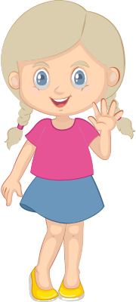
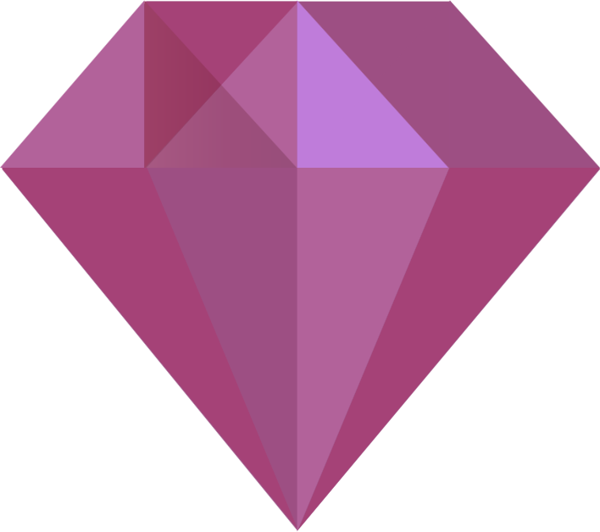
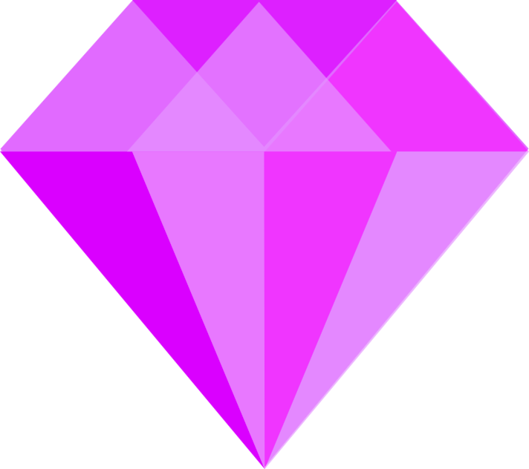
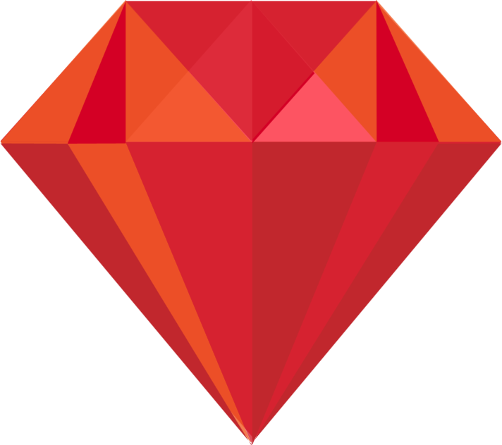
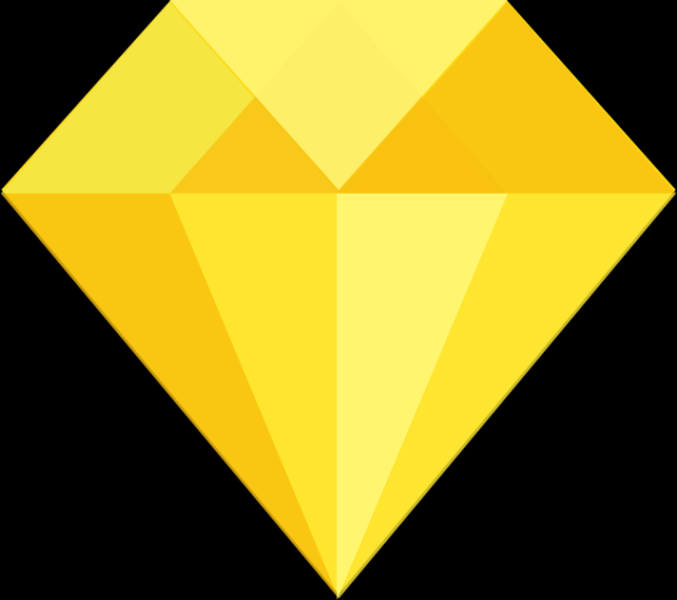
ה של הנסיכה
הנסיכה רונה איבדה את היהלומים מהכתר שקיבלה.
אנשים רבים חיפשו את היהלומים בכל הממלכה,
הם מצאו אבנים רבות, אבל רק חלקן היו יהלומים אמיתיים.
שר האוצר גילה לרונה הנסיכה שביהלומים אמיתיים בממלכה יש חותמת קטנה של חצי.
$$\frac{1}{2}$$
Notes:
משך השקף: עד 2 דקות העתיקו על דף רק את השברים ששווים לחצי
הצעות: משחק, חידה, הדגמה, סימולציה, דוגמה, טענה, משפט אמת משפט שקר, ועוד.
דוגמה לחידה: תמונה של דמות או חפץ הקשורה לנושא. הקשר לנושא יתגלה במהלך השיעור.
מה הקשר בין………….

Slide 14
מחפשים את היהלום
$$\frac{2}{4}$$
$$\frac{3}{6}$$
$$\frac{3}{4}$$
$$\frac{5}{10}$$
$$\frac{8}{16}$$
$$\frac{40}{80}$$
$$\frac{7}{8}$$
בואו נגלה יחד את היהלומים האמיתיים לכתר של הנסיכה.
מצאו מתוך הרשימה שברים ששווים לחצי.
העתיקו אותם על דף.
Notes:
משך השקף: עד 2 דקות העתיקו על דף רק את השברים ששווים לחצי
הצעות: משחק, חידה, הדגמה, סימולציה, דוגמה, טענה, משפט אמת משפט שקר, ועוד.
דוגמה לחידה: תמונה של דמות או חפץ הקשורה לנושא. הקשר לנושא יתגלה במהלך השיעור.
מה הקשר בין………….

Slide 15
מוצאים את היהלומים
$$\frac{2}{4}$$
$$\frac{3}{6}$$
$$\frac{3}{4}$$
$$\frac{5}{10}$$
$$\frac{8}{16}$$
$$\frac{40}{80}$$
$$\frac{7}{8}$$
בואו נבדוק ביחד אם מצאתם נכונה את השברים והיהלומים המתאימים.
Notes:
משך השקף: עד 2 דקות העתיקו על דף רק את השברים ששווים לחצי
הצעות: משחק, חידה, הדגמה, סימולציה, דוגמה, טענה, משפט אמת משפט שקר, ועוד.
דוגמה לחידה: תמונה של דמות או חפץ הקשורה לנושא. הקשר לנושא יתגלה במהלך השיעור.
מה הקשר בין………….

Slide 16
הרחבה עם דפי ממו
ראינו שהשבר חצי, יכול להתחפש בדרכים שונות.
האם גם שלושה רבעים יכול להתחפש?
קחו לכם דף ממו , קפלו את הריבוע לשניים
קפלו אותו שוב לשניים.
פתחו את הדף- ועברו בטוש או צבע כהה על קווי הקיפול.
בעצם חילקנו את הדף לארבעה רבעים.
$$\frac{3}{4}$$
Notes:
תרגול: לא יותר מ-3 דקות. ניתן לעשות 2-1 סבבים של תרגול מול המחשב (שאלה על הלוח וכתיבה בדף, יצירה עם צבעים/בצק/פלסטלינה) או ברחבי הבית (חפצים הקיימים ברשותם או שילוב של אינטראקציה עם בני המשפחה).
המלצה לכיתות הנמוכות: לשאול שאלות שמפעילות את התלמידים בסגנון הצגות ילדים/ערוץ הילדים, כמו למשל "איפה נמצא הכרטיס השני...? אני לא זוכר... אתם יודעים איפה הוא?"
דוגמאות: https://www.youtube.com/watch?v=sGfdE0es80w תוכנית בישול לילדים. מדברים עם הילדים לאורך השיעור ושואלים אותם שאלות.
art attack : https://www.youtube.com/watch?v=QX013_tz4rM

Slide 17
צבעו בצבע שונה מהקווים, שלושה רבעים מתוך הארבעה.
נחזיר את הקיפולים שעשינו
ונוסיף עוד קיפול אחד.
לכמה חלקים יהיה הדף מחולק כשנפתח את הקיפולים בחזרה?
Notes:
תרגול: לא יותר מ-3 דקות. ניתן לעשות 2-1 סבבים של תרגול מול המחשב (שאלה על הלוח וכתיבה בדף, יצירה עם צבעים/בצק/פלסטלינה) או ברחבי הבית (חפצים הקיימים ברשותם או שילוב של אינטראקציה עם בני המשפחה).
המלצה לכיתות הנמוכות: לשאול שאלות שמפעילות את התלמידים בסגנון הצגות ילדים/ערוץ הילדים, כמו למשל "איפה נמצא הכרטיס השני...? אני לא זוכר... אתם יודעים איפה הוא?"
דוגמאות: https://www.youtube.com/watch?v=sGfdE0es80w תוכנית בישול לילדים. מדברים עם הילדים לאורך השיעור ושואלים אותם שאלות.
art attack : https://www.youtube.com/watch?v=QX013_tz4rM

Slide 18
נכון, הדף מחולק לשמונה חלקים.
נעבור על קווי הקיפול החדשים שנוצרו.
בואו ננסה לראות מה קרה כאן?
פי כמה גדל מספר החלקים בשלם?
פי כמה גדל מספר החלקים הצבועים?
Notes:
תרגול: לא יותר מ-3 דקות. היו לנו ארבע חלקים וכעת כל רבע חולק לשניים. ולכן נוצרו לנו שמונה חלקים.
המלצה לכיתות הנמוכות: לשאול שאלות שמפעילות את התלמידים בסגנון הצגות ילדים/ערוץ הילדים, כמו למשל "איפה נמצא הכרטיס השני...? אני לא זוכר... אתם יודעים איפה הוא?"
דוגמאות: https://www.youtube.com/watch?v=sGfdE0es80w תוכנית בישול לילדים. מדברים עם הילדים לאורך השיעור ושואלים אותם שאלות.
art attack : https://www.youtube.com/watch?v=QX013_tz4rM

Slide 19
מספר החלקים גדל פי 2 והפך לשמונה.
מספר החלקים הצבועים הפך ל-6.
האם החלק הצבוע גדל?
כשכופלים את המונה ואת המכנה של שבר נתון באותו מספר, מתקבל שבר השווה לשבר הנתון , לפעולה זו קוראים הרחבה של שבר.
בדוגמא שלנו השבר שלושה רבעים הורחב בגורם ההרחבה שניים וקיבלנו שש שמיניות.
בואו נשאל את יעל חברה שלי, שכמעט ולא זיהיתי...
Notes:
תרגול: לא יותר מ-3 דקות. היו לנו ארבע חלקים וכעת כל רבע חולק לשניים. ולכן נוצרו לנו שמונה חלקים.
המלצה לכיתות הנמוכות: לשאול שאלות שמפעילות את התלמידים בסגנון הצגות ילדים/ערוץ הילדים, כמו למשל "איפה נמצא הכרטיס השני...? אני לא זוכר... אתם יודעים איפה הוא?"
דוגמאות: https://www.youtube.com/watch?v=sGfdE0es80w תוכנית בישול לילדים. מדברים עם הילדים לאורך השיעור ושואלים אותם שאלות.
art attack : https://www.youtube.com/watch?v=QX013_tz4rM

Slide 20
פתרון
הגודל של החלק הצבוע לא השתנה,
הוא נשאר אותו דבר, השבר פשוט התחפש,
ככל שהוספנו לו פרטים וקווי מתאר, מספר החלקים גדל ומספר החלקים הצבועים גדל בהתאמה.
כעת הדף מחולק לשמונה חלקים שווים ומתוכם צבועים 6 חלקים
חברתי יעל השאירה לי הפתעה במעטפה, נפתח את המעטפה.
$$\frac{3}{4}$$
$$\frac{6}{8}$$
Notes:
פתרון התרגול: לאחר שהתלמידים תרגלו באופן עצמאי, יש להראות את הפתרון ולדון בו. ניתן להראות טעויות נפוצות ולהסביר כיצד יש לפתור אותן.

Slide 21
מה יעלי הכינה?
$$\frac{3}{4}$$
זה נראה כמו תחפושת חדשה ל-
מספר החלקים בשלם (מכנה) גדל פי 4 הפך ל-16.
מספר החלקים הצבועים (מונה) גם גדל פי 4 הפך ל-12.
והחלק הצבוע לא גדל
$$×4$$
$$\frac{12}{16}$$
$$\frac{3}{4}$$
$$×4$$
Notes:
רצף מספרי השקפים הבאים 11-15 מכיל בתוכו: הקניית ידע, תרגול ופתרון, תרגול ופתרון נוספים. משך זמן כל הרצף הוא 20 סה"כ.
הקניה: התייחסות למטרת למידה אחת מרכזית וממוקדת. שימוש במגוון ייצוגי תוכן כגון תמונות וסרטונים - ניתן לצרף סרטונים מבית היוצר של מטח בלבד, צילומי מסך, כתבות, תכנים מספרי הלימוד, טקסט מצומצם בהתאם לזכויות יוצרים. ניתן לשלב תרגיל או שאלה לדוגמה שאתם פותרים.

Slide 22
ההפתעה של יעלי
נסו לחשוב איך יעלי הכינה את התחפושת החדשה.
האם גם אתם יכולים להכין תחפושת כזו?
קפלו שוב את דף הממו חזרה,
קיבלנו גודל של
נוסיף עוד קיפול אחד שיחצה כל לשני חלקים שווים
נפתח שוב את הקיפול ונעבור על קווי הקיפול החדשים
כעת קיבלנו את התחפושת החדשה.
הפכנו את ל
$$\frac{1}{8}$$
$$\frac{1}{8}$$
$$\frac{12}{16}$$
$$\frac{6}{8}$$
Notes:
פתרון התרגול: לאחר שהתלמידים תרגלו באופן עצמאי, יש להראות את הפתרון ולדון בו. ניתן להראות טעויות נפוצות ולהסביר כיצד יש לפתור אותן.

Slide 23
מסיימים ומסכמים
בשיעור הזה למדנו ש-
כדי להרחיב שבר, כופלים את המונה ואת המכנה באותו גורם. השבר המתקבל שווה לשבר המקורי.
המספר שבו כופלים את המונה ואת המכנה נקרא גורם ההרחבה.
Notes:
משך השקף: עד 5 דקות
סיכום ויציאה לתרגול. שלב זה יכלול סיכום של התוכן הנלמד תוך מענה על שאלות כמו: מה עשינו פה היום? מה למדנו? מומלץ לשלב אלמנטים חווייתיים כגון משחק מסכם, חידה, טיפ מיוחד להמשך הלמידה ועוד.

Slide 24
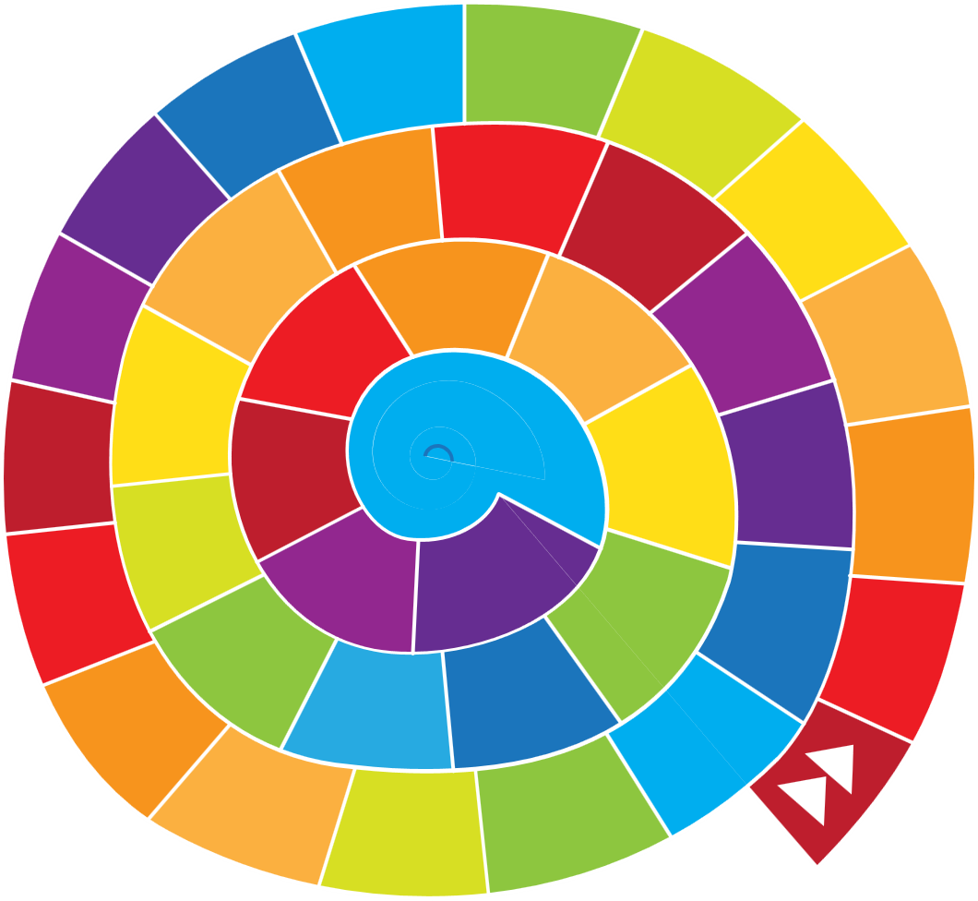
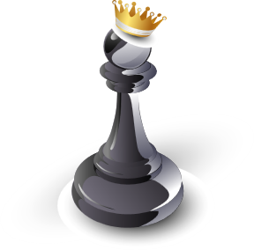
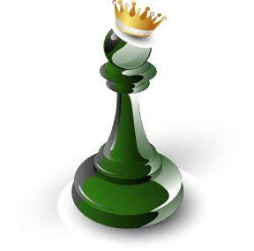
יוצרים משחק חשבוני
משתתפים: 2 או יותר.
מטרת המשחק: להגיע ראשונים אל הכתר.
החומרים הדרושים: דף לבן, מדבקות, צבעים, 18 דפי ממו, חייל משחק לכל משתתף.
הכנת המשחק:
קחו דף לבן
צרו מסלול מעניין בעזרת מדבקות.
ציירו בהתחלת המסלול נסיך או נסיכה.
ציירו בסוף המסלול כתר.

Slide 25
הכנת המשחק – שלב 2
$$\frac{1}{3}$$
$$\frac{1}{3}$$
בחרו שלשה שברים שונים ( )
בכל מדבקה כתבו אחד מהשברים שבחרתם.
בדפי הממו, כתבו 6 הרחבות שונות לכל שבר שבחרתם, כפי שלמדנו. בכל דף הרחבה אחת.
זכרו, להכפיל את המונה
והמכנה באותו גורם.
$$\frac{1}{2}$$
$$\frac{1}{4}$$
$$\frac{1}{2}$$
$$\frac{1}{3}$$
$$\frac{1}{4}$$
$$\frac{1}{2}$$
$$\frac{1}{4}$$
$$\frac{1}{3}$$
$$\frac{1}{4}$$
$$\frac{1}{2}$$
$$\frac{1}{3}$$
$$\frac{1}{3}$$
$$\frac{1}{4}$$
$$\frac{1}{2}$$
$$\frac{1}{3}$$
$$\frac{1}{4}$$
$$\frac{1}{2}$$
$$\frac{1}{3}$$
$$\frac{1}{2}$$
$$\frac{1}{2}$$
$$\frac{1}{4}$$
$$\frac{1}{3}$$
$$\frac{1}{3}$$
$$\frac{1}{4}$$
$$\frac{1}{2}$$
$$\frac{1}{3}$$
$$\frac{1}{4}$$
$$\frac{1}{2}$$
$$\frac{1}{4}$$
$$\frac{1}{2}$$
$$\frac{1}{3}$$
$$\frac{1}{3}$$
$$\frac{1}{3}$$
$$\frac{1}{2}$$
$$\frac{1}{3}$$
$$\frac{1}{3}$$
$$\frac{1}{2}$$
המונה
$$\frac{4}{8}$$
$$\frac{1}{4}$$
$$\frac{1}{4}$$
$$\frac{1}{3}$$
$$\frac{1}{3}$$
המכנה

Slide 26
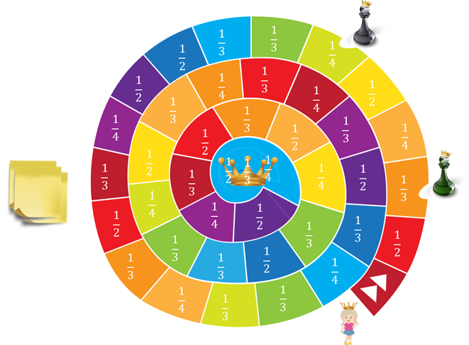
מהלך המשחק – שלב 3
מניחים את חיילי המשחק על הציור של הנסיך או הנסיכה שציירתם.
מערבבים את דפי הממו עם השברים שכתבתם ומניחים את הערימה הפוכה, בסמוך ללוח המשחק
כל משתתף בתורו מרים קלף מתוך הערימה.
המשתתף יזהה הרחבה של איזה שבר הקלף שייך.
המשתתף מתקדם עם חייל המשחק אל המדבקה הקרובה ביותר עם השבר המתאים לקלף שלו.
את הקלף שהורם יש להפוך ולהניח בתחתית הערימה.
השחקן הבא, מרים את הקלף העליון הבא בחבילה, מזהה את ההרחבה ומתקדם על פי הקלף שהרים למדבקה הקרובה ביותר.
המנצח הוא מי שהגיע ראשון אל הכתר.
בהצלחה ובהנאה!

